Slide 1

ΣΥΝΕΛΕΥΣΕΙΣ
ΚΑΙ ΠΕΛΑΤΕΙΑΚΟ ΣΥΣΤΗΜΑ ΣΤΗ ΡΩΜΗ
Α. Δημοπούλου, Μεταπτυχιακό Ιστορίας Δικαίου
Νομική Σχολή Αθηνών

Slide 2
Λαϊκές συνελεύσεις
Πολίτευμα Ρώμης: δεν έχει γνήσια δημοκρατικά χαρακτηριστικά,
Όμως, οι ενήλικες άρρενες Ρωμαίοι πολίτες που έχουν το δικαίωμα του εκλέγειν (ius suffragii), μετέχουν σε περισσότερες λαϊκές συνελεύσεις:
Contiones
Comitia
Comitia Curiata
Comitia Centuriata
Comitia Tributa
Consilum Plebis

Slide 3
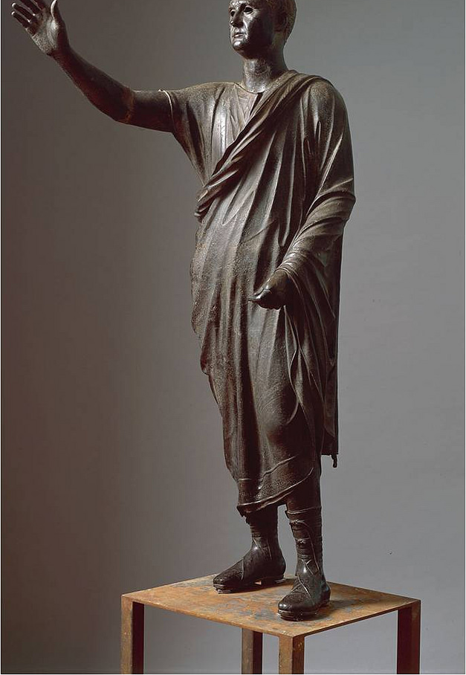
Contiones = συγκεντρώσεις πολιτών
Δημόσιες συνελεύσεις των πολιτών, συγκαλούμενες από άρχοντες ή Δημάρχους.
Δεν είχαν αποφασιστική αρμοδιότητα.
Αποτελούσαν το κατεξοχήν πεδίο έκφρασης δημοσίου και πολιτικού λόγου στη Ρώμη.
Ενημέρωση του λαού επί ποικίλων ζητημάτων, οι ρήτορες (οratores) εξέφραζαν τις απόψεις τους, προσπαθώντας να πείσουν το λαό για τις θέσεις τους.
Ενώπιόν τους συζητούνται τα σχέδια νόμου, οι υποθέσεις που (αρχικά) υπάγονται στη λαϊκή δικαιοδοσία (iudicia populi), ανακοινώνονται οι πολιτικές και λοιπές αποφάσεις και τα ήδικτα των αρχόντων.
Tο δικαίωμα λήψης του λόγου ενώπιον της συνέλευσης δεν είναι ελεύθερο, αλλά απονέμεται από τον άρχοντα που τη συγκαλεί σε άλλους άρχοντες ή και πολίτες.
Αν έπρεπε να ακολουθήσει ψηφοφορία, αυτή λαμβάνει χώρα ενώπιον άλλης καθ' ύλη αρμόδιας συνέλευσης, ενός εκ των comitia.

Slide 4
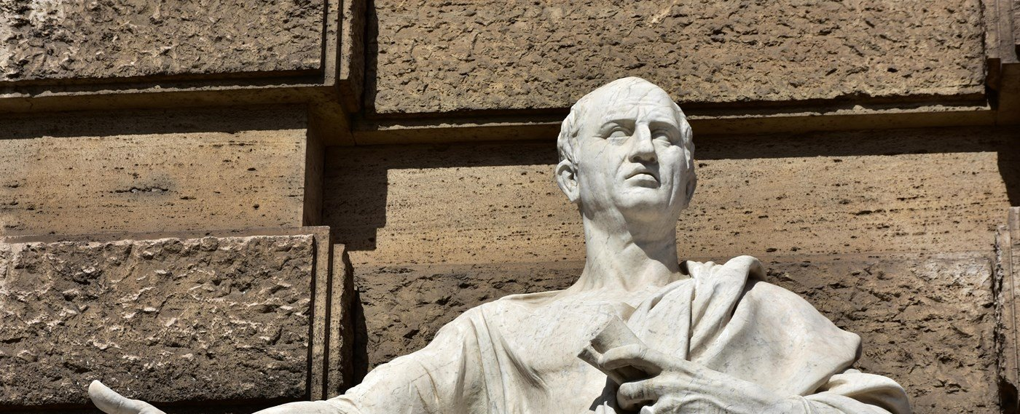
Comitia = συνελεύσεις πολιτών
Είχαν εκλογική, νομοθετική και δικαστική εξουσία.
Διακρίνονται σε περισσότερα είδη, ανάλογα με το σύστημα συμμετοχής και ψηφοφορίας που υιοθετείται σε κάθε μία:
  ανά curia (φράτρα)= κατάλοιπο της εποχής των βασιλέων
  centuria (λόχος) = εξέλιξη της συγκρότησης του στρατού σε λόχους
  tribus (φυλή)= απόρροια της κατανομής του λαού σε φυλές
  κοινωνική τάξη (συνέλευση Πληβείων)= συσπείρωσης κατά τη διαμάχη των τάξεων

Slide 5
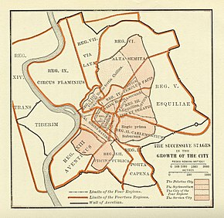
Ψηφοφορίες
Συνέρχονται σε διαφορετικούς τόπους στην πόλη της Ρώμης για να ψηφίσουν.
Όσο όμως η πόλη μεγαλώνει, τόσο η λαϊκή συμμετοχή σε αυτές γίνεται δυσκολότερη.
Απουσία ατομικής ψήφου: η ψηφοφορία κατά ομάδες, με ιδιαίτερα περίπλοκο εκλογικό σύστημα, που καθιστούσε την ψήφο ελάχιστα αντιπροσωπευτική των κοινωνικών ομάδων.

Slide 6
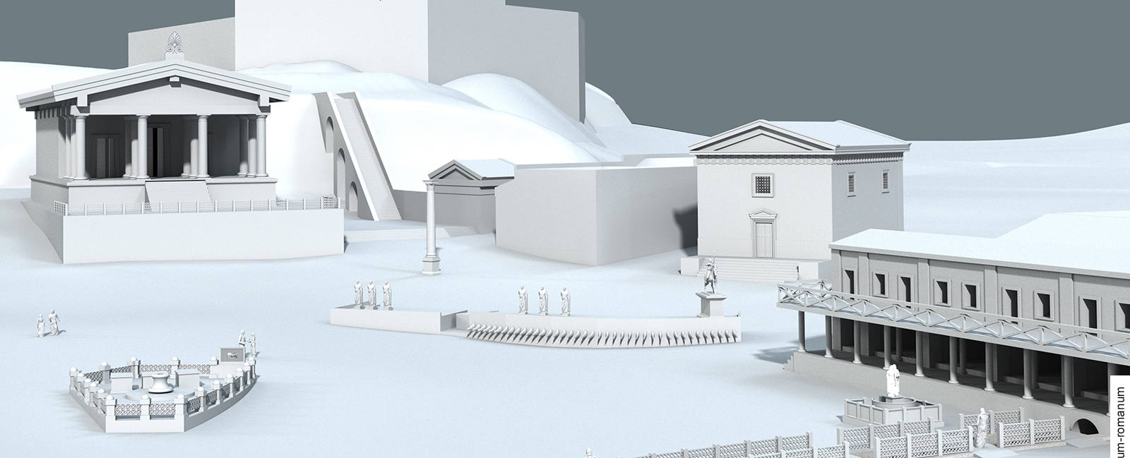
α) Comitia Curiata (φρατρική συνέλευση)
Η αρχαιότερη συνέλευση των Ρωμαίων, διαιρεμένων σε curiae (φράτρες, δηλαδή αδελφότητες πολιτών με συγγενικούς ή τοπικούς δεσμούς), που αρχικά αναδείκνυε τους βασιλείς.
Συνέρχονται στο Comitium, στην καρδιά της Ρώμης, το σημαντικότερο σημείο πολιτικών ζυμώσεων.
Ψηφίζουν τη lex curiata de imperio, μία τυπική διαδικασία με την οποία ανατίθεται η εξουσία (imperium) στους ήδη εκλεγμένους ανώτερους άρχοντες.
Dεν υφίσταται δικαίωμα επιλογής ή αρνήσεως των πολιτών.
Δύο φορές το χρόνο ενώπιον της συνέλευσης λαμβάνουν χώρα δημοσίες δικαιοπραξίες (comitia calata), όπως διαθήκες (testamentum calatis comitiis).

Slide 7
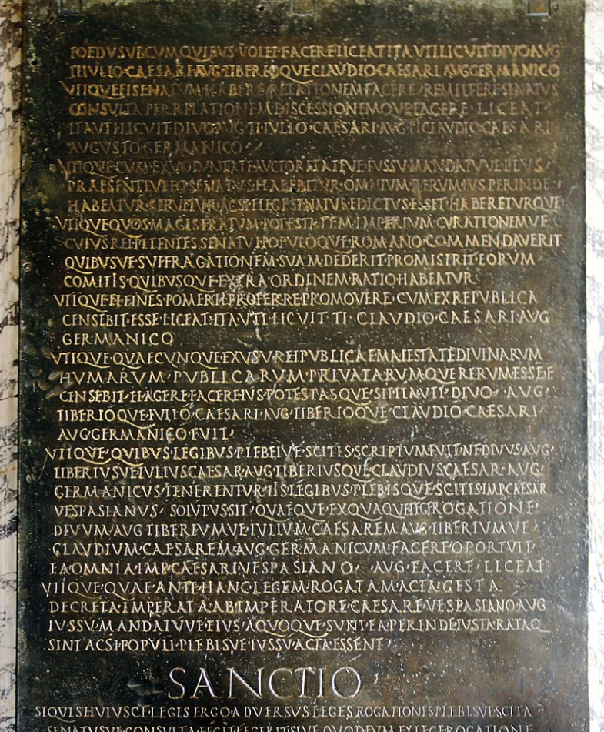
Lex de imperio Vespasiani

Slide 8
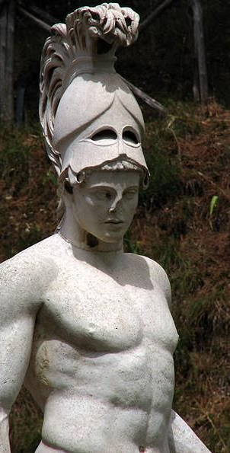
β) Comitia Centuriata (λοχίτιδα συνέλευση)
ιδιότητα του πολίτη = σύμφυτη με τα στρατιωτικά καθήκοντα
η συνέλευση των στρατιωτών εξελίσσεται στη Ρώμη στη συνέλευση με τις σημαντικότερες από πολιτικής άποψης αρμοδιότητες.
Ρωμαϊκός στρατός = 193 λόχοι ανδρών (centuriae), στους οποίους κατανέμονται οι μάχιμοι πολίτες επί τη βάσει της περιουσίας τους.
Καθώς κάθε στρατιώτης έφερνε τα δικά του όπλα στη μάχη, κατατασσόταν σε μία από πέντε ιεραρχημένες τάξεις λόχων, ανάλογα με τον οπλισμό που μπορούσε να εισφέρει (π.χ. οι Ιππείς μπορούσαν να συντηρούν άλογα).
Εξέλιξη της στρατιωτικής αυτής οργάνωσης των πολιτών ήταν τα Comitia Centuriata (λοχίτιδα συνέλευση), στα οποία ψήφιζαν "κατά λόχους" οι πολίτες, ακόμα και αφότου οι λόχοι έπαυσαν να έχουν την αρχική στρατιωτική τους σημασία.

Slide 9
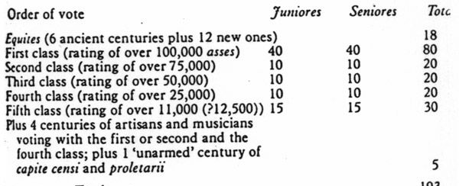
Ταξική κατανομή
Στις ανώτερες εισοδηματικά τάξεις αντιστοιχούσαν περισσότεροι λόχοι (centuriae), με μικρότερο όμως αριθμό ατόμων ο καθένας
απ' ότι στις κατώτερες τάξεις που είχαν λιγότερους λόγους με περισσότερα άτομα, αντιστρόφως ανάλογα προς το πληθυσμιακό τους μέγεθος.

Slide 10
Αρμοδιότητες Comitia Centuriata
Η ψηφοφορία στη συνέλευση αυτή έκρινε τις σημαντικότερες αποφάσεις:
την εκλογή των ανώτερων αρχόντων (Υπάτων, Πραιτόρων, Τιμητών)
την ψήφιση των νόμων (leges) που πρότειναν οι Ύπατοι (leges consulares) ή οι Πραίτορες (leges praetoriae),
λειτουργούσε και ως λαϊκό δικαστήριο εκδίκασης "εφέσεων" πολιτών κατά αποφάσεων αρχόντων (μέσω της άσκησης της provocatio ad populum), ιδίως περιπτώσεων επιβολής θανατικής ποινής.

Slide 11
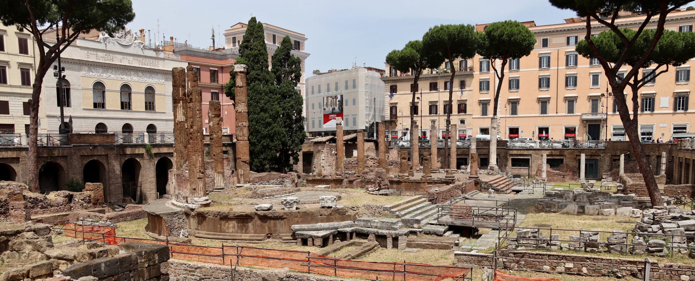
Campus Martius
Καθώς εντός του pomerium (ιερού περιβόλου) της Ρώμης δεν επιτρέπονται τα όπλα, σε ανάμνηση της στρατιωτικής προέλευσης της συνέλευσης, τα comitia centuriata συνέρχονται εκτος αυτού, στο Πεδίον του Άρεως (Campus Martius) κοντά στο Forum και συγκαλούνται με τον ήχο της σάλπιγγας όπως ο στρατός.

Slide 12
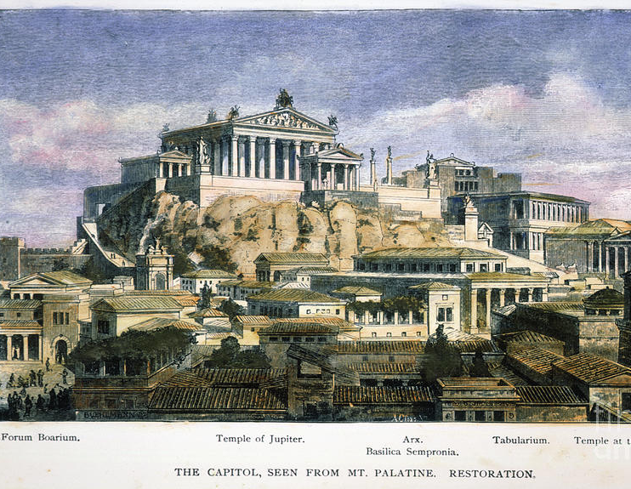
γ) Comitia Tributa (φυλέτιδα συνέλευση):
Συνέλευση σε ομάδες
Ανάλογα με την φυλή (tribus) στην οποία οι πολίτες είναι εγγεγραμμένοι
Με βάση τον τόπο της κατοικίας τους, κατά τρόπο αντίστοιχο με τους σημερινούς δήμους.
Συνέρχονται στον λόφο του Καπιτωλίου
Εκλέγουν τους κατώτερους άρχοντες (Aediles, Quaestores)
Ψηφίουν νόμους, αν και αρχικά ήσσονος σημασίας.
Αποφάσιζαν επί προσφυγών πολιτών κατά αποφάσεων αρχόντων που είχαν επιβάλει πρόστιμα σε υποθέσεις ποινικής φύσεως.

Slide 13
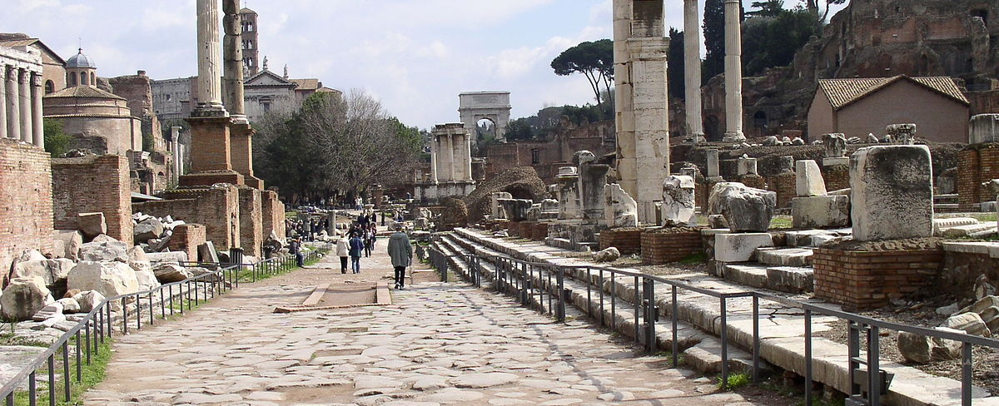
δ) Concilium Plebis (συνέλευση των Πληβείων)
Το Concilium Plebis αποτελούσε τη συνέλευση μόνον όσων πολιτών ανήκαν στην τάξη των Πληβείων.
Συνεδριάζει στο Forum
Ψηφίζουν ανά 35 φυλές (δηλαδή ανάλογα με το γεωγραφικό κριτήριο της κατοικίας τους)
Η άποψη που επικρατούσε στο εσωτερικό της φυλής συνιστούσε μία ψήφο.
Δημιουργείται στην αρχή της διαμάχης των τάξεων
Απέκτησε θεσμικό χαρακτήρα αφότου η Σύγκλητος αναγνώρισε στους Πληβείους το δικαίωμα του συνέρχεσθαι υπό την ηγεσία των Δημάρχων.
Το concilium plebis υιοθετεί αποφάσεις (plebiscita) μετά από εισήγηση των Δημάρχων

Slide 14
Plebiscita = νόμοι
Oι αποφάσεις αρχικά είναι νομικά δεσμευτικές μόνον για τους Πληβείους.
Κατά την τελευταία πράξη της διαμάχης των Τάξεων, με τη lex Hortensia (287 π.Χ.), τα plebiscita καθίστανται δεσμευτικά για όλους τους πολίτες.
Έκτοτε, η νομοθετική δραστηριότητα μετατοπίζεται στα Concilia Plebis, με μεγάλο μέρος των νόμων (leges) που ψηφίζονται να αποτελούν νομοτεχνικά αποφάσεις της συνέλευσης των Πληβείων (plebiscita).
Καθώς πλέον οι ισχυρότερες οικογένειες των Πληβείων έχουν ενσωματωθεί στη νέα nobilitas, η εκχώρηση της νομοθετικής πρωτοβουλίας στη συνέλευση των Πληβείων δεν συνιστά στοιχείο αληθινού “εκδημοκρατισμού” του ρωμαϊκού πολιτεύματος.

Slide 15
Νομοθετική πρωτοβουλία.
Οι συνελεύσεις συγκαλούνται από τους άρχοντες (από τους Υπάτους ή τους Πραίτορες και το Concilium Plebis από τους Δημάρχους).
Ένας απλός πολίτης δεν μπορούσε να λάβει την πρωτοβουλία για την πρόταση νόμου σε αυτές, ούτε υπήρχε δυνατότητα δημόσιας συζήτησης ή τροποποίησης κάποιας πρότασης κατά το στάδιο της ψηφοφορίας.
Οι πολίτες αρκούνται στην αποδοχή ή απόρριψη των προτάσεων που εισάγουν προς ψήφιση οι άρχοντες, τις οποίες – υπό κανονικές συνθήκες- είχε εγκρίνει προηγουμένως η Σύγκλητος.
Η ψήφος στις λαϊκές συνελεύσεις θεωρείτο πάντως θεμελιώδες δικαίωμα του Ρωμαίου πολίτη, αν και η άσκησή του ήταν δύσκολη για όσους κατοικούσαν μακριά από την πόλη, δηλαδή για μεγάλο μέρος ων Ρωμαίων πολιτών.
Ο Αύγουστος θα σκεφτεί να καθιερώσει την ψήφο δι’ αλληλογραφίας, όμως το σχέδιο δεν θα εφαρμοστεί ποτέ.

Slide 16
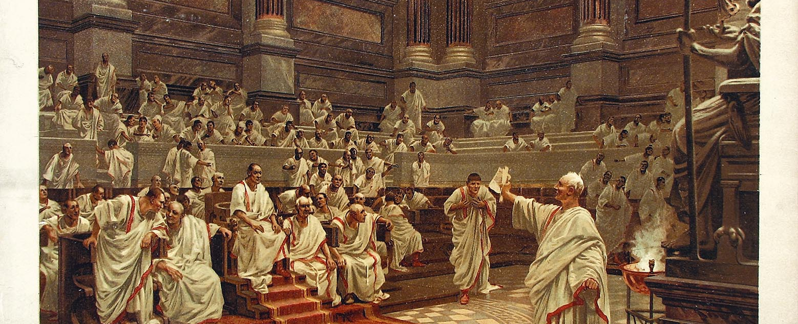
Εκλογικό και πελατειακό σύστημα
Τα comitia centuriata = το συλλογικό όργανο, στο οποίο μπορούσε κατ' εξοχήν να εκφραστεί η βούληση του ρωμαϊκού λαού
Όμως:
ο τρόπος ψηφοφορίας βασιζόταν στην ομαδική αντί της προσωπικής ψήφου
παρείχε το πλεονέκτημα ελέγχου του εκλογικού αποτελέσματος στις ανώτερες τάξεις, αν συμφωνούσαν μεταξύ τους.
Επίσης ενείχε περιθώρια επηρεασμού και ελέγχου των λοιπών ψηφοφόρων, ιδίως εν όψει της κοινωνικής ιδιομορφίας που αποτελούσε το ρωμαϊκό πελατειακό σύστημα.

Slide 17
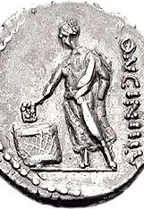
Εκλογικό σύστημα
Αρχικά, κάθε πολίτης ψήφιζε προφορικά και δημόσια εντός του λόχου (centuria) στην οποία ανήκε.
Η μυστικότητα της ψήφου θα καθιερωθεί το 139 π.Χ., μία αλλαγή για την οποία ο Κικέρων μέμφεται τον Δήμαρχο που την εισηγήθηκε, ότι μετρίασε τη δυνατότητα επηρεασμού των ψηφοφόρων από τους αριστοκράτες.
Η τελική απόφαση καθοριζόταν όχι από το σύνολο των ατομικών ψήφων, αλλά από το σύνολο των ψήφων των επιμέρους λόχων, που ψήφιζαν με μία ψήφο ανά ομάδα.
Στις ανώτερες τάξεις αντιστοιχούσε αναλογικά μεγαλύτερος αριθμός λόχων (οι δικοί τους λόχοι αριθμούσαν μικρότερο αριθμό ατόμων), αντιστρόφως ανάλογα προς τους λόχους των πολυπληθέστερων Πληβείων.
Οι proletarii, στους οποίους κατατάσσονται οι πολίτες που δεν είχαν καμία περιουσία, κατατάσσονταν σε έναν λόχο και αντιστοιχούσαν σε μία ψήφο.
Στις ανώτερες εισοδηματικά τάξεις, που αριθμούσαν πολύ λιγότεροι πολίτες, αντιστοιχούσαν 80 λόχοι και ψήφοι.
Με τον τρόπο αυτό, οι λόχοι των εύπορων πολιτών ξεπερνούσαν συνολικά το 51% του συνόλου των ψήφων, παρότι σε επίπεδο ατομικών ψηφοφόρων οι ίδιοι δεν υπερέβαιναν το 25% του συνόλου των πολιτών.

Slide 18
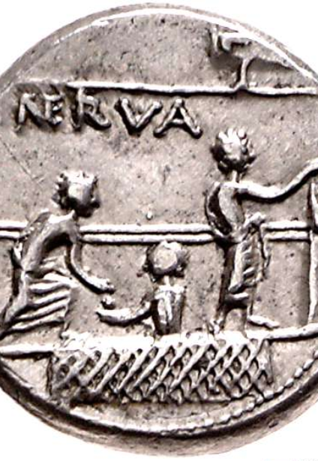
Ψήφοι αριστοκρατών : υπερισχύουν
Επίσης, δεν ψήφιζαν όλοι οι λόχοι ταυτοχρόνως, αλλά με τη σειρά, ανά τάξεις, με πρώτους τους λόχους των ανώτερων τάξεων, το δε αποτέλεσμα της ψηφοφορίας κάθε τάξης ανακοινωνόταν πριν κληθεί η επόμενη να ψηφίσει.
Καθώς η ψηφοφορία σταματούσε μόλις επιτυγχάνονταν η απόλυτη πλειοψηφία αριθμού λόχων (97 επί 193), οι Πατρίκιοι και Ιππείς, οι λόχοι των οποίων αθροιζόμενοι ήλεγχαν την πλειοψηφία, εάν συμφωνούσαν μεταξύ τους, μπορούσαν να ελέγξουν την έκβαση της ψηφοφορίας, αν και οι ασθενέστερες οικονομικά τάξεις υπερτερούσαν αριθμητικά.
Με τον τρόπο αυτό, η ψήφος των αριστοκρατών είχε εν τέλει μεγαλύτερη βαρύτητα από την ψήφο των εισοδηματικά χαμηλότερων πολιτών.
Επιπλέον, στις λαϊκές ψήφους ασκούσαν σημαντική επιρροή οι πελατειακές σχέσεις (clientelα) που οι Πληβείοι διατηρούσαν με τον υποψήφιο ή με άλλα πρόσωπα που τον υποστήριζαν, μεταξύ του πολιτικού κατεστημένου της Ρώμης.

Slide 19
Το ρωμαϊκό πελατειακό σύστημα
Mοναδικό φαινόμενο στον αρχαίο κόσμο
ένα πλέγμα κάθετων ιεραρχικών δεσμών που αναπτύσσονται μεταξύ ατόμων διαφορετικού κοινωνικού status.
Οι πάτρωνες (patroni) διατηρούσαν στενούς δεσμούς με κύκλο προσώπων που παραδοσιακά συνδέονταν με την οικογένειά τους, τα οποία αποκαλούντο "πελάτες" (clientes).
Ο δεσμός πατρωνείας συνεπαγόταν τη νομική υποχρέωση αμοιβαίας πίστης (fides) μεταξύ πάτρωνα και πελάτη.
Στον Δωδεκάδελτο Νόμο, η παραβίαση της υποχρέωσης πίστεως εκ μέρους του πάτρωνα τιμωρείται αυστηρά, με την κήρυξή του ως sacer (ανόσιου).
Με δεσμό πατρωνείας συνδέονται επίσης οι απελεύθεροι με τους τέως κυρίους τους.
Ειδική μορφή πελατειακών σχέσεων αναπτύσσεται επίσης την περίοδο της Res publica μεταξύ Ρωμαίων πολιτικών και τρίτων πόλεων ή επαγγελματικών σωματείων.

Slide 20
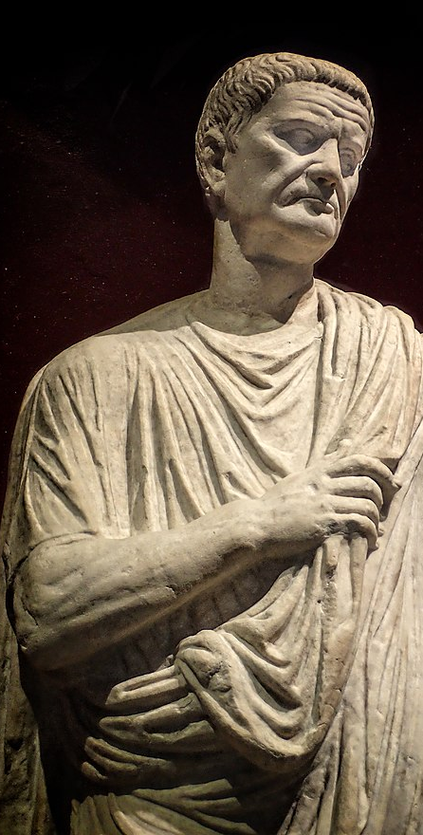
Υποχρεώσεις του πάτρωνα
βοηθά τον πελάτη του με διάφορους τρόπους, που κυμαινόταν από ένα πιάτο φαγητό και συμβουλές για τις προσωπικές του υποθέσεις, έως την εξεύρεση εργασίας.
όφειλε να του παρέχει νομική προστασία, όταν αυτός τύχαινε να έχει κάποια δικαστική διένεξη.
Από την άμισθη αυτή υπηρεσία προήλθε το λειτούργημα του Ρωμαίου δικηγόρου (patronus causae).
Αργότερα, καθώς οι διάδικοι στις σοβαρές υποθέσεις του τέλους της Res publica είναι κυρίως αριστοκράτες, η δικηγορία χειραφετείται πλήρως από το θεσμό της πατρωνείας που αποτελεί δεσμό μεταξύ κοινωνικά άνισων προσώπων.

Slide 21

Υποχρεώσεις των πελατών
Πίστη στον πάτρωνά τους (fides) και να μεριμνούν για τα συμφέροντά του.
Κατά το σύνηθες κοινωνικό τελετουργικό, υπέβαλλαν καθημερινά με την αυγή τα σέβη τους στην κατοικία του (salutatio)
εν συνεχεία τον συνόδευαν στο Forum κατά τις πολιτικές επαφές του, καθώς για τους πολιτικούς αποτελούσε ένδειξη κύρους το να περιβάλλονται από πλήθος παρατρεχάμενων.
Κάθε πολιτικός από παλαιά γενιά, κληρονομούσε τους πελάτες του πατέρα του και κάθε ισχυρή ρωμαϊκή οικογένεια συντηρούσε μεγάλη ακολουθία “πελατών”, ως αναπόσπαστο στοιχείο της κοινωνικής της ισχύος.
Σημαντικότερο αντάλλαγμα του πελάτη προς τον πάτρωνα για τις εξυπηρετήσεις που του παρείχε, ήταν η ψήφος του στις εκλογές, όταν ο προστάτης του έθετε υποψηφιότητα για κάποιο από τα αξιώματα της Ρώμης.

Slide 22
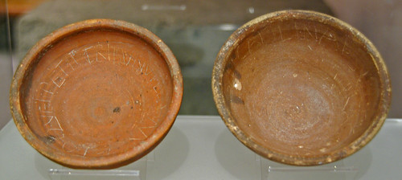
Casius Longinu(s) quei Catilinae <su> | sufragatur (CIL VI 40897 = AE 1979, 63)
Cassius Longinus υποστηρίζει τον Catilina
M(arcus) Cato quei petit tribun(at)u(m) plebei (CIL VI 40904 = AE 1979, 64)
M. <Porcius> Cato υποψήφιος για Tribunus Plebis

Slide 23
"Κόμματα" και ψηφοθηρία
Τα μέλη της νέας nobilitas ηγούνται των δύο πολιτικών ρευμάτων που διαμορφώνονται στη Ρώμη στα τέλη της Res Publica:
των optimates ("βέλτιστοι"), το "κόμμα" των Συγκλητικών, και
των populares, το "λαϊκό κόμμα" που θεωρητικά στηρίζει τα συμφέροντα του λαού.
Δεν αποτελούν κόμματα με τη σύγχρονη έννοια, καθώς δεν διαθέτουν εγγεγραμμένα μέλη και κομματική οργάνωση, αλλά συνιστούν μέσα προώθησης διαφορετικών αντιλήψεων περί διακυβέρνησης, και ιδίως προώθησης των προσωπικών φιλοδοξιών των ηγετών τους, οι οποίοι συγκρούονται έντονα μεταξύ τους.

Slide 24
Ψηφοθηρία
H εκλογική αναμέτρηση για τα ρωμαϊκά αξιώματα ήταν μία πολυδάπανη υπόθεση, που προϋπέθετε ισχυρή πολιτική πελατεία και εκτενείς διασυνδέσεις.
Η σημασία που αποδίδουν οι Ρωμαίοι στην ψήφο, όχι μόνον των "πελατών", αλλά και όλων των ψηφοφόρων, καταδεικνύει ότι, παρά τον έλεγχο που έχουν τη δυνατότητα να ασκήσουν οι ανώτερες τάξεις, μέσω του ιδιότυπου συστήματος ψηφοφορίας, στις εκλογές, η λαϊκή ψήφος δεν στερείτο σημασίας, ιδίως καθ' όσον οι ανώτερες τάξεις σπάνια συμφωνούν μεταξύ τους.
Οι εκλογικές αναμετρήσεις είναι άκρως ανταγωνιστικές και οι υποψήφιοι για τα αξιώματα διεκδικούν τη λαϊκή με συστηματική πολιτική εκστρατεία, η οποία περιλαμβάνει:
την καθιερωμένη – διαχρονικά – χειραψία του υποψηφίου με τους ψηφοφόρους,
υποσχέσεις για παροχές,
προεκλογικούς λόγους που εκφωνούν σε λαϊκές συγκεντρώσεις (contiones), όπου με ρητορική δεινότητα επιχειρούν να πείσουν για το πολιτικό τους πρόγραμμα, υπό τις επιδοκιμασίες ή την κατακραυγή του πλήθους.

Slide 25
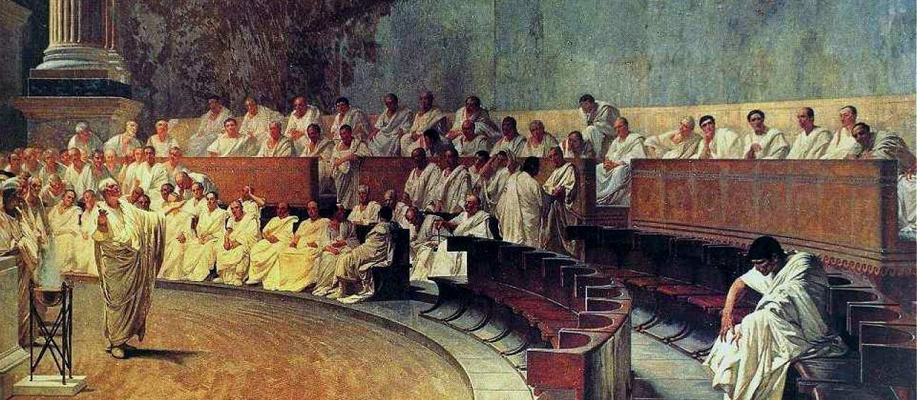
Το εγχειρίδιο προεκλογικής εκστρατείας που συνέταξε, με μορφή επιστολής, ο αδελφός του Κικέρωνα ενόψει της εκλογικής αναμέτρησης για το αξίωμα του Υπάτου (Commentariolum Petitionis) περιέχει χρήσιμες διαχρονικά συμβουλές για τους πολιτικούς υποψήφιους.

Slide 26
Η σημασία της λαϊκής ψήφου
Τα στοιχεία αυτά καταδεικνύουν ότι, παρά τον αριστοκρατικό του προσανατολισμό, το πολίτευμα της Res publica είχε και λαϊκή βάση αλλά και ότι οι εκλογές αποτελούσαν μέσο έκφρασης της λαϊκής βούλησης.
Σε αναμετρήσεις όπου το αποτέλεσμα μπορούσε να κριθεί με λίγες ψήφους διαφορά, η δωροδοκία και η εξαγορά των ψηφοφόρων, αν και αποτελούσε ποινικό αδίκημα, ήταν συνηθέστατο φαινόμενο, ενώ ορισμένες οικογένειες αριστοκρατών σε παρακμή είχαν βρει ως πρόσοδο την “πώληση” των ψήφων των πελατών που ήλεγχαν.

Slide 27
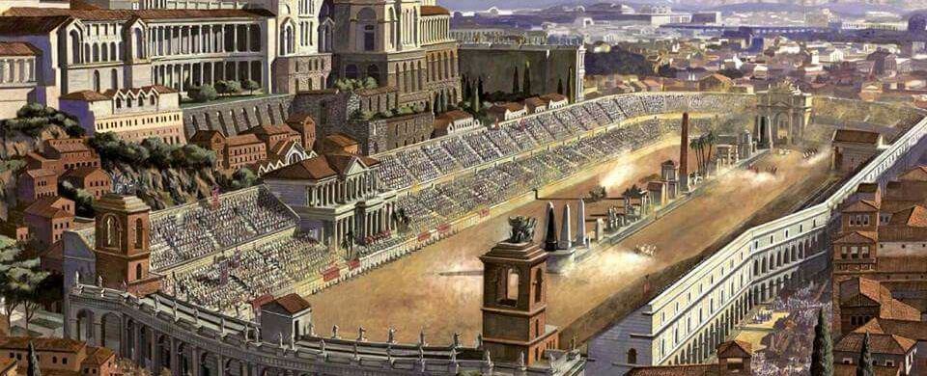
Όταν πλέον, επί Ηγεμονίας, η ψήφος στις λαϊκές συνελεύσεις θα παύσει να έχει σημασία για την ανάδειξη των αρχόντων, ο ποιητής Ιουβενάλιος θα σχολιάσει ότι, χωρίς να έχουν την ψήφο τους να πουλήσουν -– όπως όταν εξέλεγαν με τις αποφάσεις τους τους Στρατηγούς και αρχηγούς τους κράτους- για – τίποτε δεν νοιάζεται ο λαός, παρά μόνο δύο πράγματα: "Panem et circenses" (άρτο και θεάματα).

Slide 28
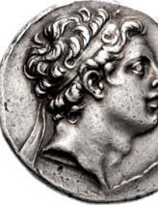
Ο Αντίοχος μιμείται τους Ρωμαίους
Ο Πολύβιος αφηγείται (βιβλίο 26) για τον βασιλέα της Συρίας Αντίοχο Δ' Επιφανή, ο οποίος στα νιάτα του πέρασε μία δεκαετία ως πολιτικός όμηρος στη Ρώμη, ότι κατά την επιστροφή του στη Συρία, διατήρησε τις συνήθειες των Ρωμαίων πολιτικών: ξεφεύγοντας από τη βασιλική αυλή, μιλούσε με τους τεχνίτες στα εργαστήριά τους και με τον κοσμάκη που συναντούσε. Φορώντας την τήβεννο, αντί για τα βασιλικά του ενδύματα, περιφερόταν στην αγορά ως "ἀρχαιρεσιάζων" (υποψήφιος), σε άλλους δίνοντας το χέρι και άλλους ασπαζόμενος, τους παρακαλούσε να τον ψηφίσουν πότε για αγορανόμο και πότε για δήμαρχο. Όταν λάμβανε το αξίωμα, καθόταν στον δίφρο από ελεφαντόδοντο (sella curulis), κατά τη ρωμαϊκή συνήθεια, ακροάτο υποθέσεις για τις συναλλαγές της αγοράς και αποφάσιζε με πολλή σπουδή και προθυμία. Οι - παράδοξες για δεσπότη της Ανατολής– συνήθειες αυτές και άλλες οικειότητες με ανθρώπους του λαού που επιδείκνυε ο Αντίοχος ο Επιφανής, του χάρισαν το παρατσούκλι, μεταξύ των υπηκόων του, ο Ἐπιμανής.

